Slide 1
未成年人保护法宣传教育
知法守法健康成长主题班会
未成年人保护法

Slide 2
未成年人保护法保护什么？
https://www.PPT818.com/
保护未成年人身心健康
保障未成年人合法权益
促进未成年人德智体美劳全面发展

Slide 3
为什么要制定未成年人保护法?
制定未成年人保护法，不仅是我国社会主义事业的长远要求，也是保护未成年人健康成长的迫切需要。概括起来，制定未成年人保护法主要基于以下几个原因：
01
02
03
04
05
制定本法是由未成年人所担负的历史使命决定的
制定本法是由未成年人的特点决定的
制定本法是维护未成年人合法权益的需要
制定本法是我国社会主义民主法制建设的需要
制定本法有利于我国在世界青少年事务中发挥更大作用

Slide 4
为什么要制定未成年人保护法?
01
制定本法是由未成年人所担负的历史使命决定的。
未成年人是祖国的未来、民族的希望，是构建社会主义和谐社会的生力军和后备军。未成年人能否健康成长，能否成为中国特色社会主义事业的建设者和接班人，关系到国家、民族、事业的兴衰成败。因此，为了保障未成年人的合法权益，保护未成年人健康成长，我们不仅要运用政治、经济、文化、教育、思想、道德等力量，还必须运用法律手段，特别是制定专门的未成年人保护法律。
02
制定本法是由未成年人的特点决定的。
我国约有3．41亿未成年人，他们正处于生长发育时期，处于由不成熟向逐渐成熟、由未成年向成年转变和发展的关键时期，具有特殊的生理和心理特征。这些特点可以使他们接受许多美好的事物，同时也容易使他们遭受不良因素的消极影响。因此，家庭、学校、社会以及全体公民必须对未成年人给予特别的关心和保护，必须运用法律手段来明确社会各方面的职责，引导未成年人朝着健康向上的方向发展。

Slide 5
为什么要制定未成年人保护法?
03
制定本法是维护未成年人合法权益的需要。
新中国成立以来，我国社会主义建设取得了巨大成就，社会主义的优越性得到了充分发挥，为未成年人的健康成长奠定了良好的社会基础。但是，我国目前还处于社会主义初级阶段，历史、政治、经济、文化等多方面的原因造成我国各地的社会发展还很不平衡，一些侵犯未成年人合法权益的事件还时有发生。
在一些贫困农村和沿海开放地区，中小学生失学和“三童”(童工、童农、童商)的现象还比较严重；
例如
例如
一些地方格调低下和淫秽的视听读物屡禁不止；
有的教师体罚、摧残学生，有的家长恣意打骂、虐待子女，甚至使之致伤致残；
买卖婚姻、性犯罪、拐卖儿童、吸毒等现象也比较严重。

Slide 6
为什么要制定未成年人保护法?
04
制定本法是我国社会主义民主法制建设的需要。
党的十一届三中全会以来，我国陆续制定和修改了一系列法律、法规，对于国家的稳定、民族的振兴、社会的发展以及保护未成年人健康成长发挥了重要作用。但是，现有的一些保护青少年权益的条款和规定还存在着一些缺陷和不足，主要表现为：
一是
零碎而不成系统，原则而不具体；
没有形成保证实施法律的执行体系和监督体系，缺少一个统一组织、领导和协调青少年工作的专门机构，共青团等青少年组织代表青少年合法权益的法律地位还有待明确；
二是
我国有关青少年的法律偏重于司法性规定，保护性、福利性、综合性法律很少，有的重于惩戒、轻于预防保护，有的重于防范、轻于教育。
三是
因此，制定一部专门保护未成年人的法律，逐步建立较为系统的符合我国国情的未成年人保护法律体系，是健全我国社会主义民主与法制的迫切需要。

Slide 7
为什么要制定未成年人保护法?
05
制定本法有利于我国在世界青少年事务中发挥更大作用。
制定青少年专门法律，用法律手段保护青少年健康成长，是现代社会发展的必然。
自1899年美国伊利诺斯州制定了世界上第一部青少年法规——《少年法庭法》以来，世界上绝大多数国家和地区都制定了青少年专门法律，有的还形成了一套比较完整的青少年法律体系。近些年来，我国在加快青少年立法步伐的同时，积极支持或参与制定了联合国有关组织通过的《北京规则》、联合国大会通过的《儿童权利公约》和世界儿童首脑会议通过的《关于儿童生存、保护和发展权利的世界宣言》等国际性法律文件。我国作为一个占世界人口四分之一的大国，应当在培养和保护青少年健康成长方面有更多的作为，在世界青少年事务中发挥更大的作用。因此，在青少年立法上我们应当继续努力，进一步提高我国在国际青少年事务中的地位。
制定青少年专门法律，用法律手段保护青少年健康成长，是现代社会发展的必然。
自1899年美国伊利诺斯州制定了世界上第一部青少年法规——《少年法庭法》以来，世界上绝大多数国家和地区都制定了青少年专门法律，有的还形成了一套比较完整的青少年法律体系。近些年来，我国在加快青少年立法步伐的同时，积极支持或参与制定了联合国有关组织通过的《北京规则》、联合国大会通过的《儿童权利公约》和世界儿童首脑会议通过的《关于儿童生存、保护和发展权利的世界宣言》等国际性法律文件。我国作为一个占世界人口四分之一的大国，应当在培养和保护青少年健康成长方面有更多的作为，在世界青少年事务中发挥更大的作用。因此，在青少年立法上我们应当继续努力，进一步提高我国在国际青少年事务中的地位。
制定青少年专门法律，用法律手段保护青少年健康成长，是现代社会发展的必然。
自1899年美国伊利诺斯州制定了世界上第一部青少年法规——《少年法庭法》以来，世界上绝大多数国家和地区都制定了青少年专门法律，有的还形成了一套比较完整的青少年法律体系。近些年来，我国在加快青少年立法步伐的同时，积极支持或参与制定了联合国有关组织通过的《北京规则》、联合国大会通过的《儿童权利公约》和世界儿童首脑会议通过的《关于儿童生存、保护和发展权利的世界宣言》等国际性法律文件。我国作为一个占世界人口四分之一的大国，应当在培养和保护青少年健康成长方面有更多的作为，在世界青少年事务中发挥更大的作用。因此，在青少年立法上我们应当继续努力，进一步提高我国在国际青少年事务中的地位。
制定青少年专门法律，用法律手段保护青少年健康成长，是现代社会发展的必然。
自1899年美国伊利诺斯州制定了世界上第一部青少年法规——《少年法庭法》以来，世界上绝大多数国家和地区都制定了青少年专门法律，有的还形成了一套比较完整的青少年法律体系。近些年来，我国在加快青少年立法步伐的同时，积极支持或参与制定了联合国有关组织通过的《北京规则》、联合国大会通过的《儿童权利公约》和世界儿童首脑会议通过的《关于儿童生存、保护和发展权利的世界宣言》等国际性法律文件。我国作为一个占世界人口四分之一的大国，应当在培养和保护青少年健康成长方面有更多的作为，在世界青少年事务中发挥更大的作用。因此，在青少年立法上我们应当继续努力，进一步提高我国在国际青少年事务中的地位。

Slide 8
《未成年人保护法》身边的案例
残疾少年阿鹏、阿成上学难。
家住西宁市湟中县拦隆口镇班仲营村13岁的阿成和15岁的阿鹏自小患有疾病，不能像正常孩子一样上学。看着兄弟俩整天呆在家里，父母急在心头。在四方求助无果的情况下，2007年8月15日，父亲邵应海来到省妇联，请求为孩子联系残疾人学校上学事宜。
案例
Notes:
https://www.ypppt.com/

Slide 9
《未成年人保护法》身边的案例
维权经历
经过多方咨询、查找各类残疾人学校的相关信息(主要是接收条件)，并及时与相关部门联系，省妇联工作人员为邵应海提供了三所特殊教育学校。但因两个孩子早期未接受过系统的康复治疗与训练，随班就读或上残疾人学校有一定困难。
最终，邵应海夫妇将两个孩子送进了省某智障人士社区服务工作站托养、教育、训练。就此事，省妇联以“残疾少年儿童辍学事件的思考”为题向有关部门作了反映。

Slide 10
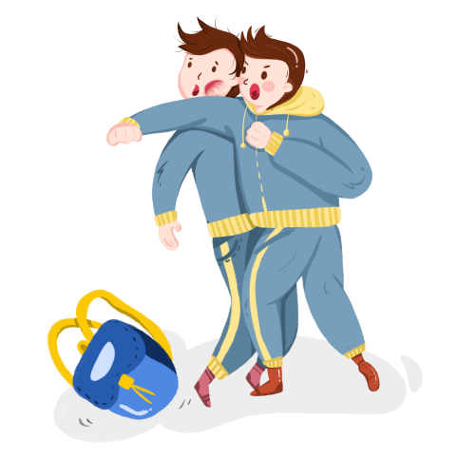
《未成年人保护法》遇到情况怎么办
当高年级的学生打你时怎么办
报告老师，在老师的帮助下，通过学校解决问题；
告诉家长，让父母找高年级同学的家长，在家长们的协商下给予解决；
运用法律武器维护自己的合法权益，如聘请律师或找法律援助中心求助，以及向人民法院起诉，以讨回公道，获得赔偿，捍卫权益。

Slide 11
《未成年人保护法》遇到情况怎么办
小组讨论：
忍气吞声，自认倒霉，第二天把钱带来
纠集社会上的不良青年进行报复或者去敲诈小学生，搞到钱后给他们
向老师家长反映，或向学校领导求助
打“110”报警，或直接向公安部门报案
讨论：
如果当自己在放学回家的路上，被几个小痞子拦住搜身，并抢去身上仅有的10元钱。这几个小痞子还要你笫二天带30元钱来，否则就要收拾你。 请你想一想故事发展的可能性：你可能会采取哪些行动

Slide 12
《未成年人保护法》正确维护自己的合法权
解读：
笫一种做法是错的，因为当我们的合法权益受到非法侵害时，我们不能忍气吞声，要用法律武器来依法维护自己的合法权益。
笫二种做法不可取。
第三种办法可以实行。
笫四种做法最正确，因为当公民的合法财产受到非法侵害时，既不能忍气吞声，也不能自行报复，而应当及时寻求法律援助，运用法律武器来依法维护自己的合法权。

Slide 13
争做合格小学生，我们该怎么做？
我们自己积极学习《小学生日常行为规范》、《小学生守则》，警惕学习生活中的不良行为，要从小做起，加强自身修养，用科学知识武装自己的头脑，做到明事理、辩是非，“勿以善小而不为，勿以恶小而为之。
要依法自律，自觉抵制各种诱惑：不沉迷于网络游戏，不浏览内容不健康的网页，慎重会见网友。不吸烟、不喝酒、珍爱生命，远离毒品。
谨慎交朋友。未成年人要做到尊师敬长，团结爱护同学，谨慎交往朋友，不要和社会上品性不端的闲散人员交往，特别是那些有前科劣迹的人。
提高鉴别能力。不要学习和模仿电视、电影、音像制品和文学作品中的犯罪行为。

Slide 14
争做合格小学生，我们该怎么做？
切莫虚荣攀比。未成年人要克服虚荣、攀比心理，说话要谨慎，不要随意向外人透露和炫耀自己家庭的情况，以免给自己带来不必要的伤害。
增强防范意识。要保持必要的警惕性。单独回家的孩子，在进家门前要注意观察，不给坏人以可乘之机；独自在家的孩子，不要随便打开家门；在放学路上，不要跟陌生人说话。不要轻易相信他人的哄骗，遇事多留个心眼，警惕各种不良诱惑，对陌生人给的玩具和食品等不要轻易接受。
掌握自救本领。首先要保护好自己，然后学会善于求助求救成年人，不蛮干，要学会用报警、呼救、反抗等方法抵制不法侵害。

Slide 15
想想我们自己身边的不良行为
思考：
我们班同学中存在哪些不良行为呢？
想一想我们如何预防这些不良行为的发生。

Slide 16
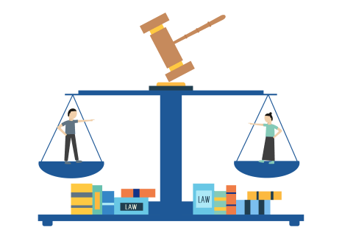
想想我们自己身边的不良行为
解决：
养成良好的行为习惯
做到心理健康
自觉抵制违法犯罪行为的引诱和侵害
必须知法守法

